Slide 1
INTERFAZ DE USUARIO
PRY1111

Slide 2
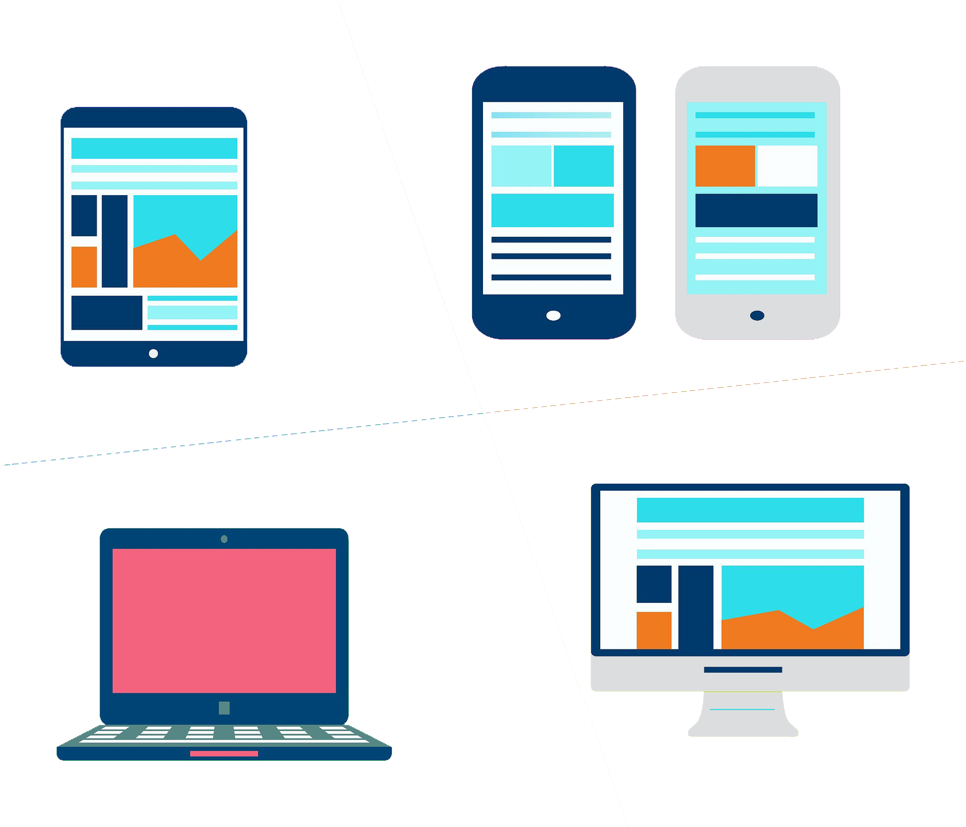
INTERFAZ DE USUARIO
Una interfaz humano-computador establece un puente entre las máquinas y las personas, que pasan a ser usuarios.
Una interfaz de usuario es un medio a través del cual una persona puede controlar un software o hardware específico.
Lo ideal es que las interfaces de usuario sean fáciles de usar para que la interacción sea lo más instintiva e intuitiva posible.

Slide 3
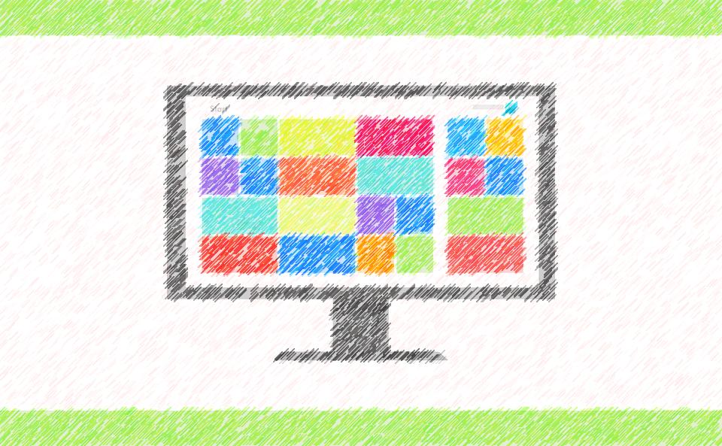
DIAGRAMACIÓN UI
Consiste en representar los contenidos que tendrá el software con el fin de satisfacer las necesidades y gustos de los usuarios.
Esta etapa tiene relación con los requerimientos no funcionales, como la usabilidad, y busca organizar el sistema desde el punto de vista visual.

Slide 4
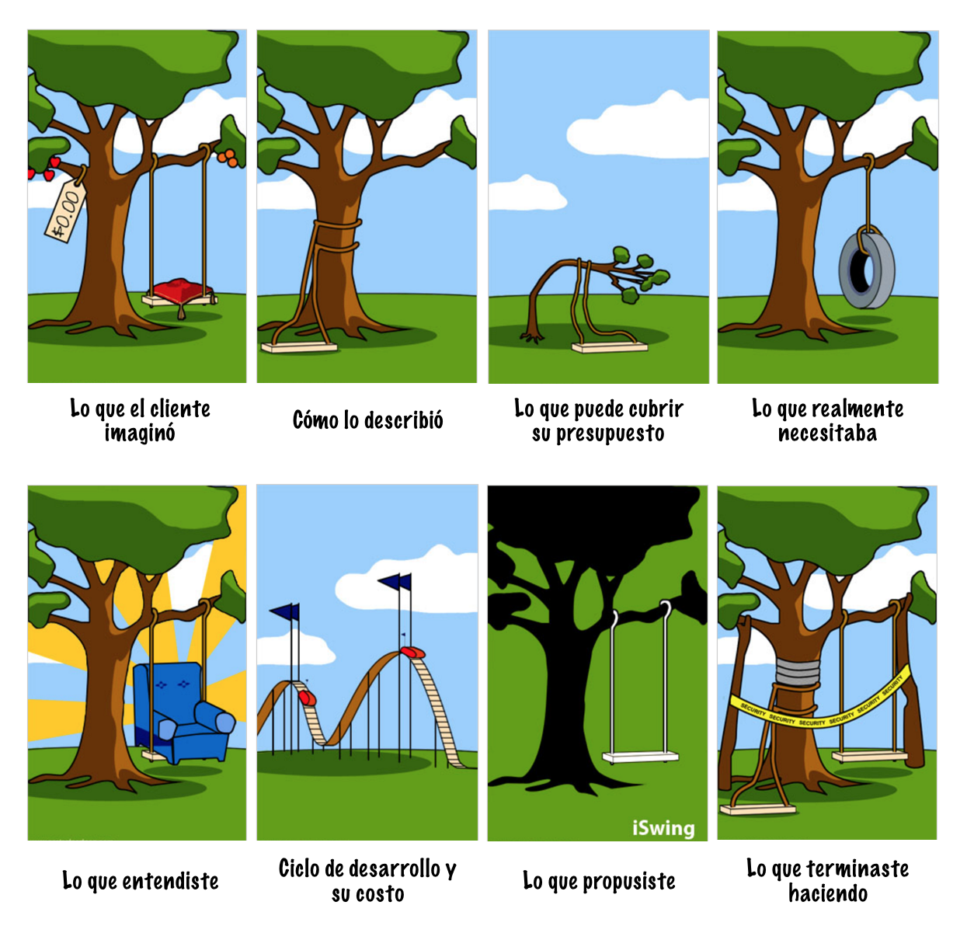
DIAGRAMACIÓN UI

Slide 5
DIAGRAMACIÓN UI
Imagina que has preparado durante horas y días la interfaz de tu proyecto y al momento de presentarla al cliente no le gusta, por lo tanto te solicita que lo cambies.
¡¡TIEMPO PERDIDO!!
Te reiteramos lo importante del proceso de requerimientos para entender bien lo que el cliente necesita.
Además, en este proceso de diagramación podremos dar una mejor expectativa de los resultados a entregar. Es por ello la importancia de este proceso.

Slide 6
PROTOTIPADO DE INTERFACES

Slide 7
TIPOS
Sketch
Wireframe
Mockup
Prototipo
Arquitectura de la Información
Arquitectura de la Información
Diseño Visual
Funcionalidad
Si clasificamos los distintos diagramas que podríamos realizar en un proyecto de desarrollo en relación a la interfaz de nuestro sitio, nos encontraríamos con la siguiente clasificación:

Slide 8
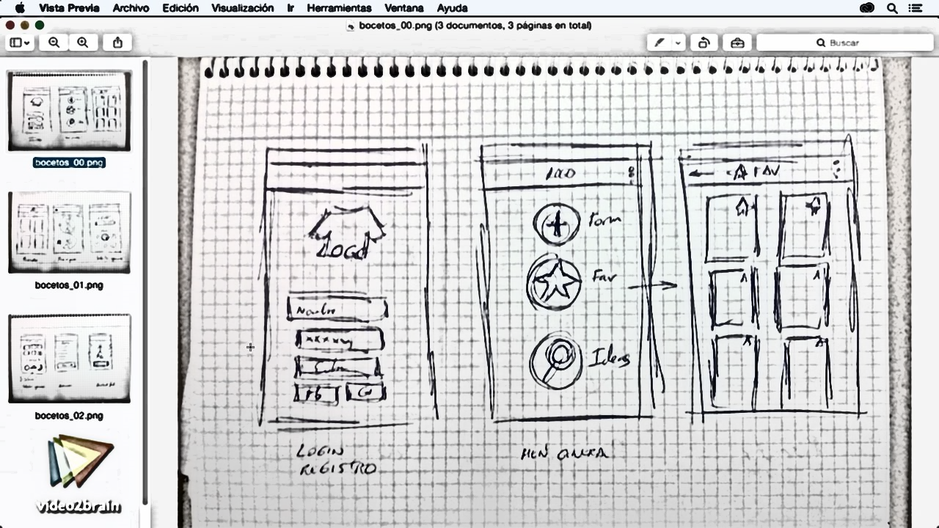
SKETCH
Pensemos en el Sketch como el primer boceto que se realiza sobre el proyecto digital que queremos realizar.
Son aquellos trazos (primeras pinceladas) sobre una hoja de papel, un tablero o –incluso- en una servilleta.

Slide 9
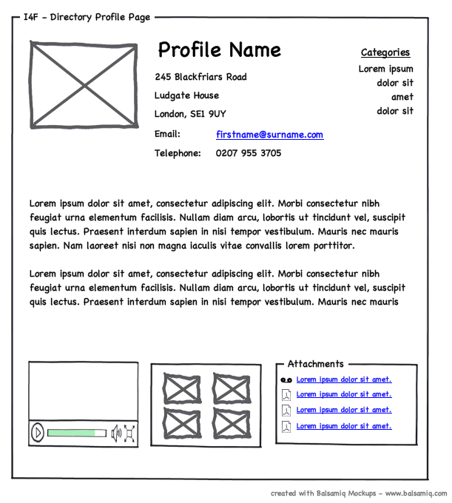
WIREFRAME
Se basa en los contenidos del Sketch, pero genera una mejor determinación de los espacios y priorización del contenido del sistema, enfocándose principalmente en la funcionalidad, comportamiento y jerarquía de los contenidos.
Carece de estilo tipográfico, color o aplicaciones gráficas.

Slide 10
WIREFRAME
Se definen con mayor precisión:
Zonas de contenido
Uso de elementos HTML (marcado semántico
Servicios de navegación y ayuda
Flujos de navegación (cómo se conectan las unidades de información)

Slide 11
WIRFRAME VENTAJAS
Rápidos y baratos de crear:
Detectar y corregir los problemas antes:
Mejoras sencillas:
Mejor usabilidad:
Como son bocetos esquemáticos son rápidos de crear y tienen un coste muy bajo. Esto te permite realizar múltiples versiones hasta encontrar la adecuada sin que ello suponga un problema de tiempo o dinero.
Al ser sencillos y rápidos de realizar te permiten exponerlos rápidamente a feedback y resolver problemas básicos relacionados con la usabilidad y funcionalidades propuestas.
En poco tiempo podrás mostrar los primeros Wireframes a amigos, clientes o repasarlos tu mismo para repasar las mejoras que se puedan realizar en el diseño, el posicionamiento de los elementos o la estructura de los contenidos.
Planear previamente la estructura y los elementos de la página web te permitirá ofrecer una mejor usabilidad al no improvisar sobre la marcha y haber definido previamente estos elementos

Slide 12
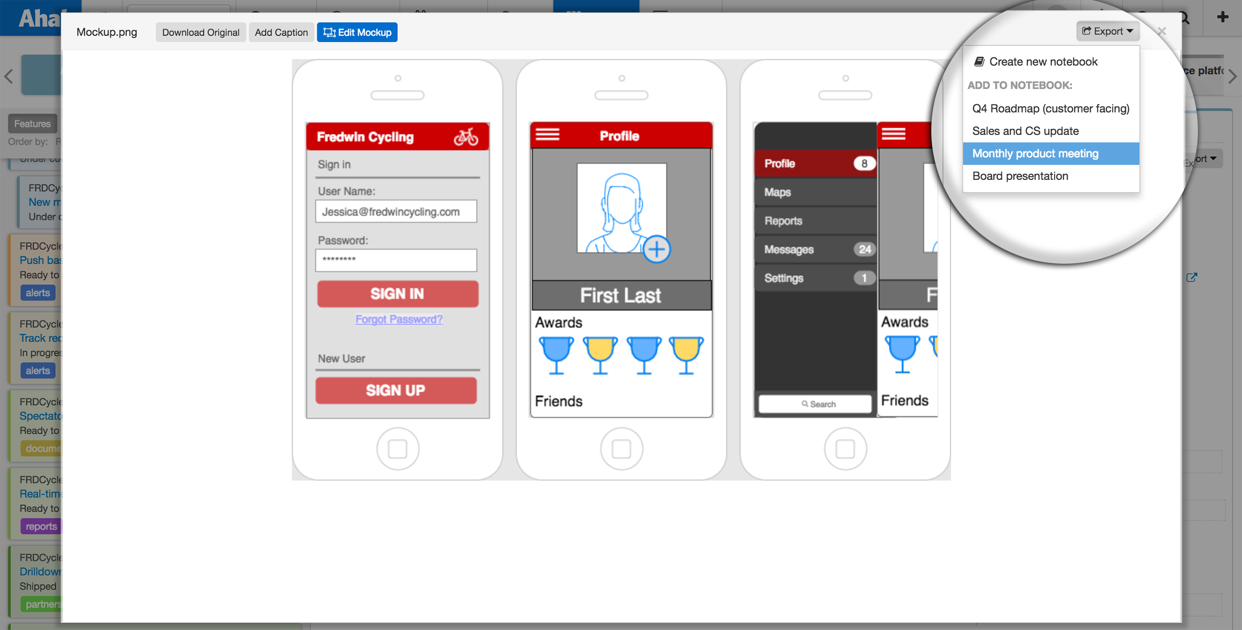
MOCKUP
Es una representación más avanzada del diseño gráfico y comunicativo (desde una visión de navegación y Arquitectura de la Información) del proyecto.
El mockup incluye los elementos del sketch y el wireframe. Cada uno es una evolución del anterior.

Slide 13
MOCKUP
Se integran elementos con mayor detalle, pues visualiza una aproximación de:
Contenidos (pueden ser textos dummy)
Paleta de colores, tomando como referente lo institucional, misional y el público objetivo del proyecto
Declaraciones CSS
Dimensiones de áreas de contenido y servicios
Iconografía
Hay que tener dos consideraciones:
Que los aspectos gráficos no hagan perder el enfoque funcional, o que las historias de usuario sigan siendo la pieza clave, y el Mockups un complemento, no al revés.
Que no sean un motivo de generación de documentación que no aporta valor, conllevando, además, un coste en mantenimiento de “papel”. Recuerda, documentación sí, pero documentación útil, simple e inteligente.

Slide 14
NIVELES DE PROTOTIPOS
También los podemos clasificar según su nivel de fidelidad
Baja Fidelidad
Mediana Fidelidad
Alta Fidelidad

Slide 15

REFERENCIAS
No solo usabilidad: revista sobre personas, diseño y tecnología
http://www.nosolousabilidad.com/articulos/diagramacion.htm
Wireframes: Que son y como crearlos, Web desde cero
http://webdesdecero.com/wireframes-que-son-y-como-crearlos/
¿Para qué sirve un wireframe?, Ida Blog
https://www.ida.cl/blog/diseno/para-que-sirve-un-wireframe/

Slide 16
APLICANDO
PROTOTIPOS
Algunos sitios que te pueden servir para diagramar el proyecto
También puedes descargar Adobe XD o conectar tu Drive de Google con Draw.io
Puedes revisar el EJEMPLO WEB y el EJEMPLO MOBILE.
https://balsamiq.com/
http://www.canva.com
http://www.raincreativelab.com/paperbrowser/
https://www.mockflow.com/
http://www.cacoo.com
El próximo semestre desarrollaremos a fondo técnicas de prototipado de software.
Atrévete a dibujar y mejora tus apuntes con Facilitación Gráfica

Slide 17
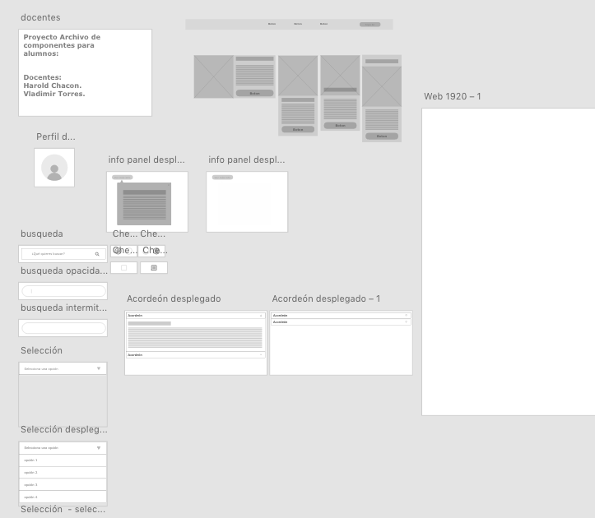
PROFUNDIZANDO
PROTOTIPOS PROFESIONALES
Si quieres profundizar en la elaboración de prototipos con Adobe XD, la Escuela de Diseño de DuocUC, que forma técnicos y profesionales especialistas en el área, deja a tu disposición:
Tutorial Básico de Adobe XD
Kit de wireframes unificado para los estudiantes de DuocUC

